Slide 1
Презантация Гончаренко Вадима
Разработка цифрового модуля управления дополнительного узла впрыска термопластичных материалов для многокомпонентных деталей

Slide 2
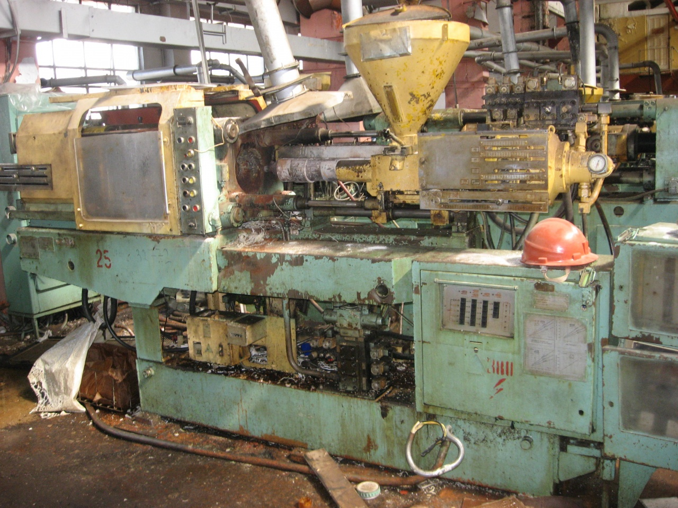
Проблематика
Недостаток ленточных нагревателей:
1)Высокая инерционность системы
2)Невозможность точного контроля и распределения узле пластификации
3)Низкий КПД

Slide 3
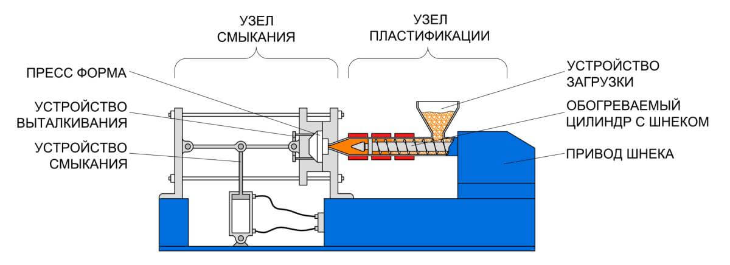
Конструкция и принцип работы
Конструктивно инжекторно-литьевые машины вообще и термопластавтоматы в частности имеют большое разнообразие, что стало следствием их активного развития, совершенствования и увеличения областей применения. В общем же случае выделяют два основных элемента ТПА: узел пластикации и узел смыкания, который часто дополняется узлом выталкивания. Для наглядности принцип их действия можно показать на распространенном варианте горизонтального одноцилиндрового термопластавтомата.

Slide 4
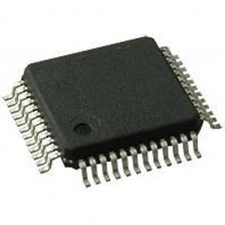
Используемая МК
Основой цмфрового модуля управления будет микроконтроллер STM32F103CB, Выбор этого МК обусловлен тем, что он имеет достаточную вычислительную мощность для обработки измерений и вычислений для подачи управляющих сигналов в реальном времени.

Slide 5
ОС реального времени FreeRTOS
FreeRTOS – это операционная система реального времени с открытым исходным кодом для микроконтроллеров. Она упрощает программирование, развертывание, обеспечение безопасности, подключение и управление при работе с небольшими периферийными устройствами с малым энергопотреблением. А так же позволяет гарантировать детерминированность поведения в процессе работы и остановку в случае любой нештатной ситуации.

Slide 6
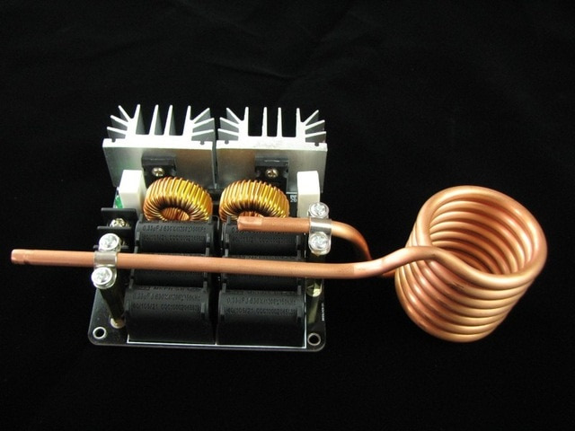
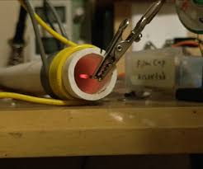
Иновационное нововведение
Нововедением,ставшим темей данного НИР является изменение способа нагрева для материала в узле пластификации.

Slide 7
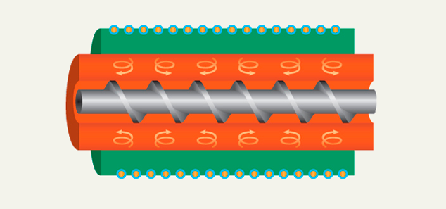
Научная новизна проекта
Научная новизна данного проекта заключается создании модели системы индукционного нагрева для малых узлов пластификации ТПА.

Slide 8
Преимущества
1.Возможность установки на станки работающие с пресс-формами малого объёма
2. Кратно много более низкая стоимость ,т.к. является пакетом модернизации уже имеющегося оборудования.
3.Открытый бесплатный софт.
4.Возможность использования для литья микродеталей сложной формы
5.Щадящий способ расплавления материала.
6.Короткое время нахождения в материальном цилиндре.
7.Благодаря возможности градиентного нагрева индукционных нагревательных элементов работает с гранулами практически любой формы и размера, а
также порошком, хлопьями и т.д.
8.Хорошая воспроизводимость и повторяемость впрыска в силу возможности контроля в реальном времени нагрева всего рабочего объёма и низкая энерциальность системы.
9.Низкое время выхода на рабочий режим.
10. Отсутствие тепловой нагрузки на конструкцию,нет необходимости в тепловой изоляции и вентиляции рабочих агрегатов.
11.Возможность использования на одном станке практически всего спектра полимерных материалов.
12.Независимость от иностранных комплектующих и техобслуживанию/продления лицензии на программное обеспечение.

Slide 9
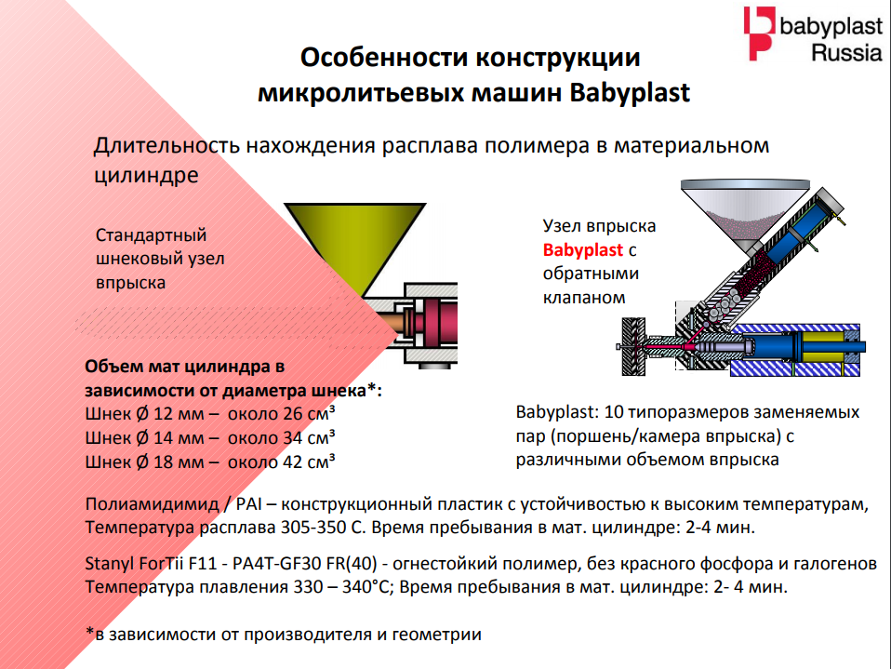
Аналоги
микролитьевых машин Babyplast
Из недостатков стоит отметить высокую стоимость продукции,пусть и продвинутый,но производящийся ТЭНами нагрев и продаже в виде готовых агрегатов, а не комплектов модернизации.

Slide 10
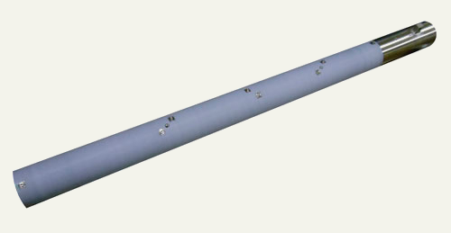
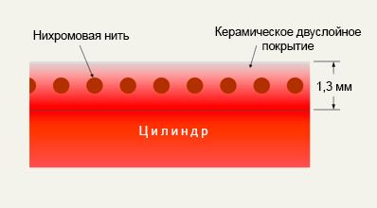
Аналоги
Интегрированная технология нагрева SmartHeat™
Отличие данной технологии от обычной системы нагрева с ТЭНами заключается в продуманной системе теплоизоляции, но при этом остаётся проблема высокой энерциальности системы и практическая невозможность создания градиента нагрева рабочего объёма

Slide 11
Спасибо за внимание

